Slide 1
Pendahuluan
Pertemuan 2
Customer Relationship Manajemen (CRM)

Slide 2
Enterprise
Business Systems
Enterprise Application Architecture
Suppliers
Supply Chain Management
Sourcing - Procurement
Knowledge Management
Collaboration – Decision Support
Enterprise Resource Planning
Internal Business Processes
Partner Relationship Management
Selling – Distribution
Employees
Partners
Customer Relationship Management
Marketing – Sales - Service
Customers
Notes:
PATIENTLY ALLOW TIME FOR ANIMATIONS TO WORK
Use the animated graphic to explain the component parts of an enterprise's architecture-ranging from suppliers to customers and employees to partners.

Slide 3
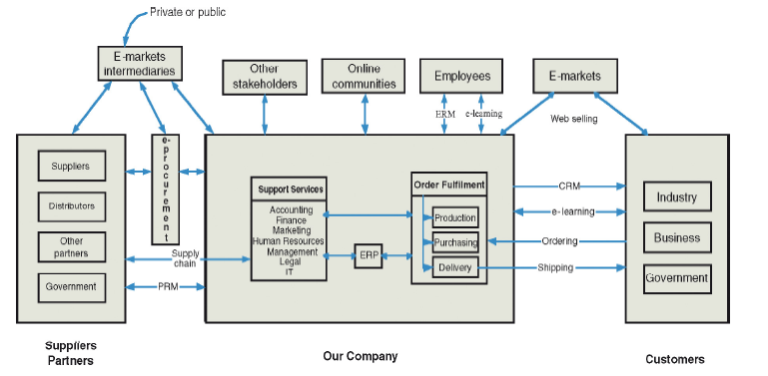
Struktur E - Commerce

Slide 4
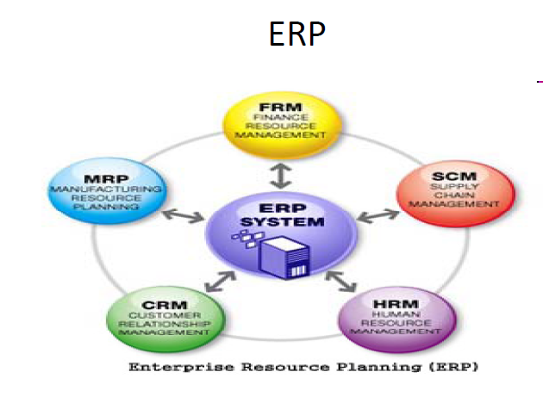

Slide 5
Pengertian CRM
Merupakan strategi pemasaran yang saat ini marak dilakukan oleh perusahaan-perusahaan yang menginginkan pelanggan / konsumen mereka tetap membeli produk atau memakai jasa mereka.
adalah usaha suatu perusahaan untuk berkonsentrasi menjaga pelanggan dengan mengumpulkan segala bentuk interaksi pelanggan, baik melalui telepon, e-mail, masukan di situs, atau hasil pembicaraan dengan staf sales dan marketing.
adalah strategi bisnis menyeluruh dalam suatu perusahaan yang memungkinkan perusahaan tersebut secara efektif bisa mengelola hubungan dengan para pelanggannya.

Slide 6

Pengertian CRM (2)
CRM is a collective term for processes and strategies regarding individualized relationships between enterprises and customers, prospects, and business partners for marketing, sales and service with the goal of winning new customers, extending existing customer relationships across the entire customer life cycle, and improving competitiveness and business success by optimizing the profitability of individualized customer relationships.
CRM is the integration of sales, marketing, service and support strategy, process, people and technology to maximize customer acquisition, value, relationships, retention and loyalty.

Slide 7



CRM
Email
Analytics
Web
Customers
BackOffice
Call Center
Customer
Information
Field
Marketing
Partner

Slide 8
Sejarah CRM
1980s: Database marketing emerges. ezinearticles.com
1980s: Database helped larger organizations rather then small who only got survey type info. ezinearticles.com
1990s: CRM appears as a two-way communication device. ezinearticles.com
1990s: CRM leads to programs such as frequent flyer miles and bonus points on credit cards. ezinearticles.com
2000s: Internet has helped expand from stagnant database and allows off-site information storage. ezinearticles.com
2000s: Used most frequently in financial services, high tech corporations and the telecommunications industry. ezinearticles.com

Slide 9
Pentingnya CRM
Pentingnya CRM :
Karena tingkat persaingan global antar perusahaan kian besar.
Fakta bahwa untuk mendapatkan pelanggan baru bisa 5-10 kali biaya untuk menjaga pelanggan yang sudah ada.
Tren bisnis saat ini tujuan utamanya adalah untuk meningkatkan loyalitas pelanggan.
Banyaknya konsumen yang menginginkan pelayanan purna jual.
Pengguna CRM :
Bisa perusahaan/bidang usaha berskala kecil sampai ke perusahaan berskala besar

Slide 10
Prinsip Dasar CRM
Mengambil data input berupa data profil dari semua pelanggan (customer) dan memberikan informasi yang sesuai kepada klien berupa informasi tentang customer history, kebutuhan-kebutuhan pasar, dan isu-isu lain seputar perkembangan pasar.
Secara umum tujuan penerapan CRM sbb. :
Mengenali dan menganalisa relasi.
Mengenali dan menganalisa pasar.
Mengenali dan menganalisa produk keluaran.

Slide 11
Aspek CRM
Active CRM : Database terpusat untuk penyimpanan data yang digunakan untuk otomatisasi proses bisnis dan tugas – tugas umum
Operational : Otomatisasi atau dukungan terhadap layanan pelanggan meliputi penjualan dan perwakilan layanan pelanggan
Collaborative: Komunikasi langsung dengan pelanggan di luar penjualan dan perwakilan layanan pelanggan
Analytical : Analisis data pelanggan

Slide 12
Active CRM
Penyimpanan Data Terpusat
  Info konsumen dan prospek bisnis tersimpan pada sistem tunggal
Departemen IT membuat data account baru dan memelihara penyimpanan data
Penyimpanan data terpusat tunggal membantu dalam mengorganisir data lebih efisien
Kelebihan :
  Meningkatkan hubungan dengan pelanggan
  Otomatisasi proses bisnis
  Mempermudah penentuan sasaran pemasaran

Slide 13
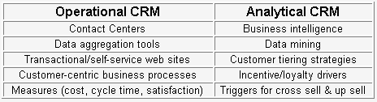
Operational CRM
Mengacu pada produk, pelayanan, dan kemampuan operasional yang memungkinkan organisasi untuk mengurusi pelanggannnya

Slide 14
Operational CRM
Pentingnya Customer Care bagi perusahaan
Perusahaan tidak memahami dengan benar tujuan mengimplementasikan CRM dan apa keuntungannya bagi perusahaan

Slide 15
Tujuan Operational CRM
Pentingnya untuk mengintegrasikan orang, proses dan teknologi dari perspektif pelanggan dan keinginan pelanggan sebagai kunci utama
Pada umumnya dilakukan melintasi batas – batas organisasi

Slide 16
Keuntungan Operational CRM
Meningkatkan pertumbuhan penerimaan
Mengurangi biaya
Mempercepat penyelesaian masalah
Memperoleh pandangan menyeluruh pelanggan saat berinteraksi dengan pelanggan

Slide 17
Collaborative CRM
Penekanan pada interaksi langsung dengan konsumen
  Internet
  Email
  Telepon
Hubungan otomatis dengan layanan “self service” dengan konsumen
  Interaksi dengan konsumen umumnya otomatis
  Informasi langsung di tangkap oleh system CRM secara otomatis tanpa format khusus pada pertengahan tahun

Slide 18
Collaborative CRM
Departemen IT membantu merancang metode interaksi dengan konsumen
Meliputi PRM (Partnership Relationship Management)
Sasaran
  Mengurangi biaya
  Perbaikan pelayanan
  Pemahaman lebih baik akan kebutuhan konsumen

Slide 19
Goal Analytical CRM
Menganalisis kebiasaan konsumen untuk pengambilan keputusan terhadap produk dan layanan ( harga, pengembangan produk baru)
Manajemen keputusan ( berbentuk financial forecasting, analisis profitability konsumen)
Perancangan dan eksekusi kampanye target pemasaran untuk mengoptimalkan efektivitas pemasaran

Slide 20
Keuntungan Analytical CRM
Staff dapat dengan mudah mengenali, mengatur dan memecahkan masalah dengan pelacakan otomatis, antrian dan eskalasi otomatis permintaan layanan
Laporan dapat membantu mengidentifikasi isu – isu umum, evaluasi kebutuhan konsumen, pelacakan proses dan mengukur performa layanan
Pegawai dapat dengan mudah berbagi informasi pemesanan dan penjualan sebagai informasi pendukung dan memanfaatkannya untuk mengidentifikasi konsumen utama dan mengetahui prioritas kebutuhan konsumen tersebut

Slide 21
Keuntungan Analytical CRM
Akses terhadap aktivitas penjualan dan pendukungnya dari mana saja
Memperpendek siklus penjualan
Menghasilkan laporan komprenhensif yang memberikan prediksi penjualan, performa bisnis, keberhasilan penjualan, mengidentifikasi trend dan masalah dan peluang.

Slide 22
Goal CRM
Menggali kebiasaan dan nilai dari seorang konsumen
Memberikan pelayanan yang lebih baik bagi konsumen
Meningkatkan penerimaan bisnis
Menambah konsumen baru
Menyederhanakan proses pemasaran dan penjualan
Membantu staff penjualan mencapai kesepakatan lebih cepat
Membuat call center lebih efisien
Perusahaan mendapatkan umpan balik berkesinambungan
Penjualan lintas produk lebih efektif

Slide 23
Pentingnya CRM
Tidak informasi yang tepat mengenai konsumen perusahaan
Kurang mengenali konsumen dapat menyebabkan hilangnya konsumen
Konsumen memiliki karakteristik yang berbeda – beda
Informasi konsumen harus di dapatkan dari mana saja dan kapan saja

Slide 24
Pertanyaan Diskusi
Apa yang dimaksud dengan E – Bisnis
Apa yang dimaksud dengan ERP (Enterprise Resource Planning)
Bagaimana keterkaitan antara ERP, CRM dan SCM
Sebagai konsumen, dari apa yang Anda pelajari pada pertemuan ini, seberapa pentingkah CRM diterapkan oleh perusahaan dari sisi konsumen?

